Slide 2
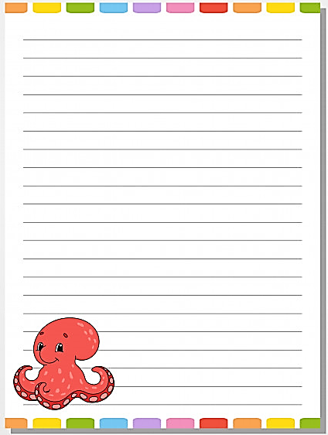
Diario de la alumna
Jardín de Niños “Diego Rivera”
1º”A”
Educadora: Denisse Mancillas
Practicante: Monserrat Mendoza
20/04/2021
7
7
Desconocido
14
El día de hoy en la programación se analizaron varios tipos de arboles, las partes que lo conforman y lo que necesitan. También se abordo la organización de un día en el jardín de niños y la sucesión de movimientos con apoyo de canciones. Posteriormente se diseñaron actividades en casa para reforzar los aprendizajes.

